Slide 1
Angular 与 Zone.js
分享人：戴杭林

Slide 2
目录
angularjs 和 angular的变更检测
Zone 是什么
Zone 解决了什么问题
Zone 是怎么解决的
解读部分源码
Zone的angular中的应用

Slide 3
变更检测
angularjs 中通过触发 $scope.$apply ,$scope.$digest来通知脏检测。
onclick vs ng-click
angular 中通过 ApplicationRef.tick() 或者 ChangeDetectorRef.detectChanges()来通知脏检测
onclick vs (click)
Angular中引入了Zone，提供了自动变更检测的机制
Notes:
Zones are kind of hard to explain in the way that it's kind of hard to explain promises.

Slide 4
Zone.js是什么?
zone类似nodejs里domain的概念
zone类似java里 local thread storage
zone的灵感来自于dart，dart里有一个Zone的概念，zone.js将其翻译为javaScript
zone为异步任务提供了一个持续存在的执行上下文
上下文的简单概念: 比如在单核的cpu上并发的执行多任务，则需要进行在时间片上的调度，而调度则需要保存当前任务的环境变量等，这个就称为上下文
Notes:
Zones are kind of hard to explain in the way that it's kind of hard to explain promises.

Slide 5
Zone.js解决了什么问题?
异步任务的error，是无法通过try/catch捕获的, zone可以捕获错误，阻止错误的冒泡
在出错后或者异步任务结束后，清理资源
拦截或者修改代码的默认行为
每一个异步任务，都会被zone作为一个task处理，并且在执行前后提供hook
异步任务可以共享zone中数据，并且能随时的切换current zone
Notes:
Zones are kind of hard to explain in the way that it's kind of hard to explain promises.

Slide 6
Zone.js是如何解决的?
Monkey-Patch
function zoneAwareAddEventListener() {...}
window.prototype.addEventListener = zoneAwareAddEventListener;
ZoneTask
MacroTask: promise等
MicroTask: setTimeout等
EventTask: addEventListener等
Notes:
Zones are kind of hard to explain in the way that it's kind of hard to explain promises.

Slide 7
Zone.js部分代码
class Zone {
constructor(parent: Zone, zoneSpec: ZoneSpec);
static get current();
get name();
get parent();
fork(zoneSpec: ZoneSpec);
run(callback, applyThis, applyArgs, source);
runGuarded(callback, applyThis, applyArgs, source);
wrap(callback, source);
}
Notes:
Zones are kind of hard to explain in the way that it's kind of hard to explain promises.

Slide 8
current zone
current zone 返回当前的zone，类似于单线程的cpu中当前正在占用cpu的进程。本质上返回了闭包内的一个变量 _currentZoneFrame 的引用。
_currentZoneFrame实际上是一个用链表实现的zone的栈，当某个zone中执行了函数后，该zone就进入到栈中，执行完毕后，就从栈中离开，这样就可以将函数的调用栈和zone的进入和离开的先后顺序关联起来。
因为是闭包里的变量，外部不能直接访问和修改
Notes:
Zones are kind of hard to explain in the way that it's kind of hard to explain promises.

Slide 9
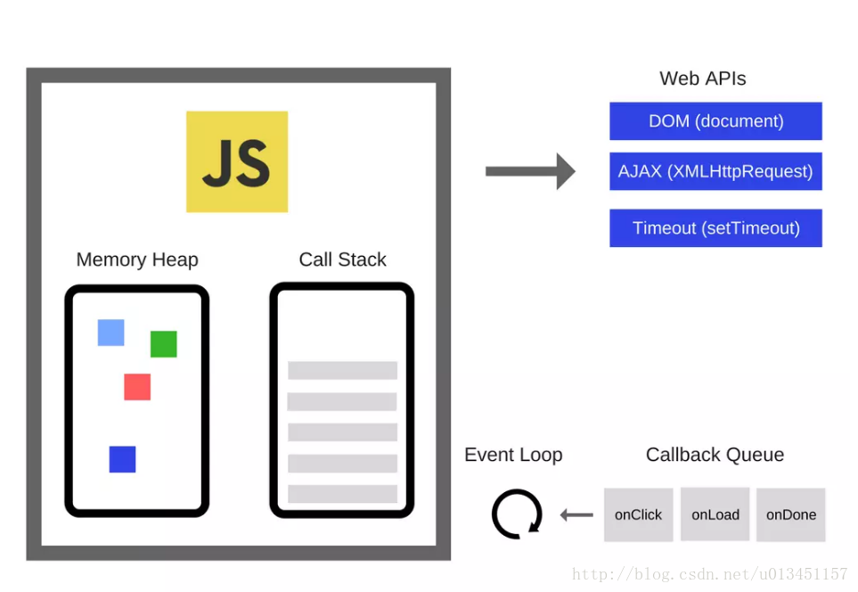
javaScript运行时
JS引擎是不提供setTimeout这类函数的，他们由浏览器提供。

Slide 10
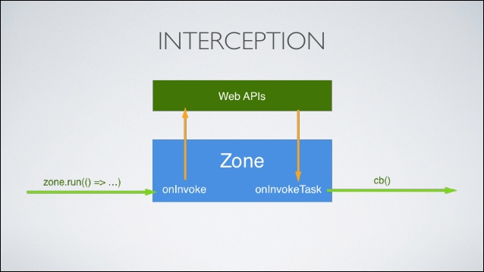

Slide 11
root zone
zone最原始的对象，所有的zone都是该zone的child，在zone.js初始化时创建，确保所有的异步任务都运行在zone.js中
zone中保存了parent的变量，整体结构是一棵树
child zone可以直接访问parent的数据
如果在child zone中没有直接访问到的数据，会继续往上层询问，即尝试从parent中获取
Notes:
Zones are kind of hard to explain in the way that it's kind of hard to explain promises.

Slide 12
ZoneSpec?
创建Zone时的参数，其中name是必须的，另外还可以传入一些支持的hook
onFork 当一个新的zone被创建时
onIntercept 包装某个回调函数时触发
onInvoke 调用某个回调函数时触发
onHandleError 调用某个回调函数出错时触发
onScheduleTask 准备调度setTimeout等函数时触发
onInvokeTask task执行时完毕触发
onCancelTask task被取消时触发
onHasTask 检测到task列表变化时触发
Notes:
Zones are kind of hard to explain in the way that it's kind of hard to explain promises.

Slide 13
常用方法
fork 创建一个子Zone
wrap 包裹一个函数，wrap函数的返回值也是一个函数
run 立即执行函数，并且切换当前的zone为正在运行的zone
runGuarded 和run函数一样，不同在于如果执行出错，错误会被ZoneSpec注册的onHandleError先处理
Notes:
Zones are kind of hard to explain in the way that it's kind of hard to explain promises.

Slide 14
Angular 集成 zone
应用在初始化时创建一个Angular Zone,也就是NgZone,并且让整个应用的代码运行在NgZone中
Zone的类型是可选的，提供zone.js 和 noop，实现noop的zone，不会做任何事情
被NgZone patch的所有异步事件都会被zone.js捕获，并且在事件回调函数执行后，触发zone.js的hook
NgZone的onInvokeTask/onInvoke/onHasTask会在task执行/结束时，执行onMicrotaskEmpty.emit(null)触发脏检测
ApplicationRed的ngZone引用，会监听onMicrotaskEmpty的流.
ythis._zone.onMicrotaskEmpty.subscribe({next:()=>{this._zone.run(() => {this.tick();}); }});
Notes:
Zones are kind of hard to explain in the way that it's kind of hard to explain promises.

Slide 15
NgZone run and runOutsideOfAngular
针对没有被patch的async api，可以注入NgZone，然后
this.ngZone.run(()=>{asyncApi()})
在async api结束后，自动进行脏检测
针对不想在结束后，进行脏检测的async api
this.ngZone.runOutsideAngular(() => {asyncApi()})

Slide 16
禁用NgZone
移除对zone.js 的 import
platformBrowserDynamic().bootstrapModule(AppModule, { ngZone: 'noop' }) .catch(err => console.error(err));

Slide 17
Demo
zone的基本使用
zone实现自动更新view
zone异步堆栈追踪

Slide 18
fin

